Slide 1
AfriTalent 🌍
Plateforme de freelancing tech en Afrique
KANE Pape Moussa
L1 IAGE — ISI Institut Supérieur d'Informatique
Date : [MERCREDI LE 16 JUIN 2026]

Slide 2
Sommaire
1. Contexte du projet
2. Choix de design
3. Architecture du site
4. Points techniques
5. GitHub & déploiement
6. Difficultés rencontrées
7. Ressources utilisées
8. Démonstration live
9. Conclusion & perspectives

Slide 3
Contexte du projet
🌍 Le marché du freelance tech en Afrique connaît
une croissance explosive.
🎯 Objectif :
Concevoir un site vitrine complet pour une
plateforme fictive de mise en relation entre
freelances tech et entreprises africaines.
👥 Public cible :
- Freelances tech (développeurs, designers, etc.)
- Entreprises à la recherche de talents
📌 Projet individuel — Semestre 2
L1 IAGE — ISI Institut Supérieur d'Informatique

Slide 4
Choix de design
🎨 Palette de couleurs :
- Vert principal #198754
- Bleu secondaire #0d6efd
- Noir sombre #1a1a2e
- Gris texte #333333
- Blanc #ffffff
✍️ Polices :
- Titres → Playfair Display (expressive)
- Corps → Poppins (lisible, moderne)
🖥️ Tendances 2026 :
- Bento Grid
- Design épuré
- Typographie expressive
- Accessibilité

Slide 5
Inspirations & Design
🎯 Choix stylistiques :
- Navbar fixe avec effet shrink au scroll
- Section Hero avec dégradé sombre
- Bento Grid pour "Comment ça marche"
- Carousel Bootstrap pour les témoignages
- Cards avec effets hover (élévation + bordure)
- Animations fade-in au scroll
🌐 Sites d'inspiration consultés :
- Awwwards.com
- Dribbble.com
- Bootstrap Examples

Slide 6
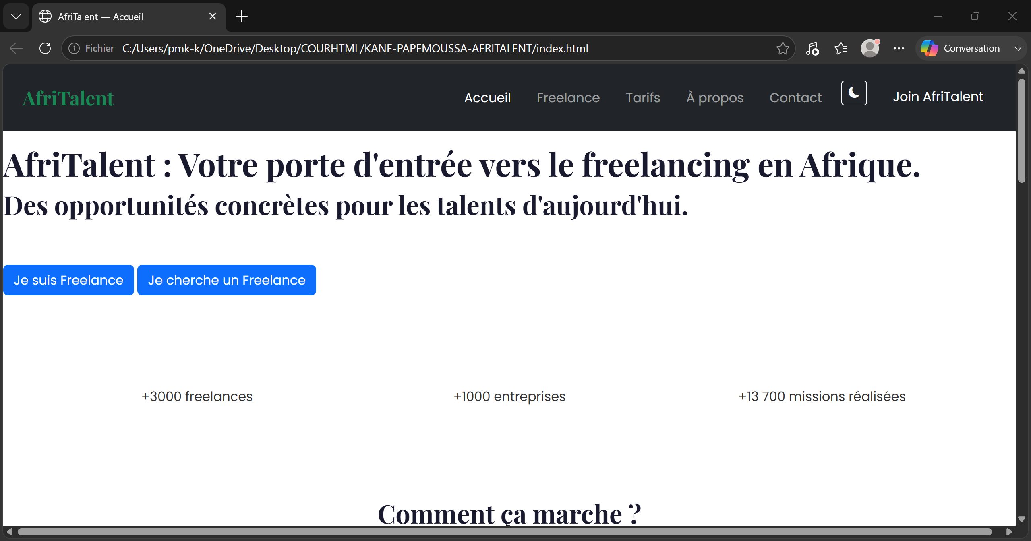
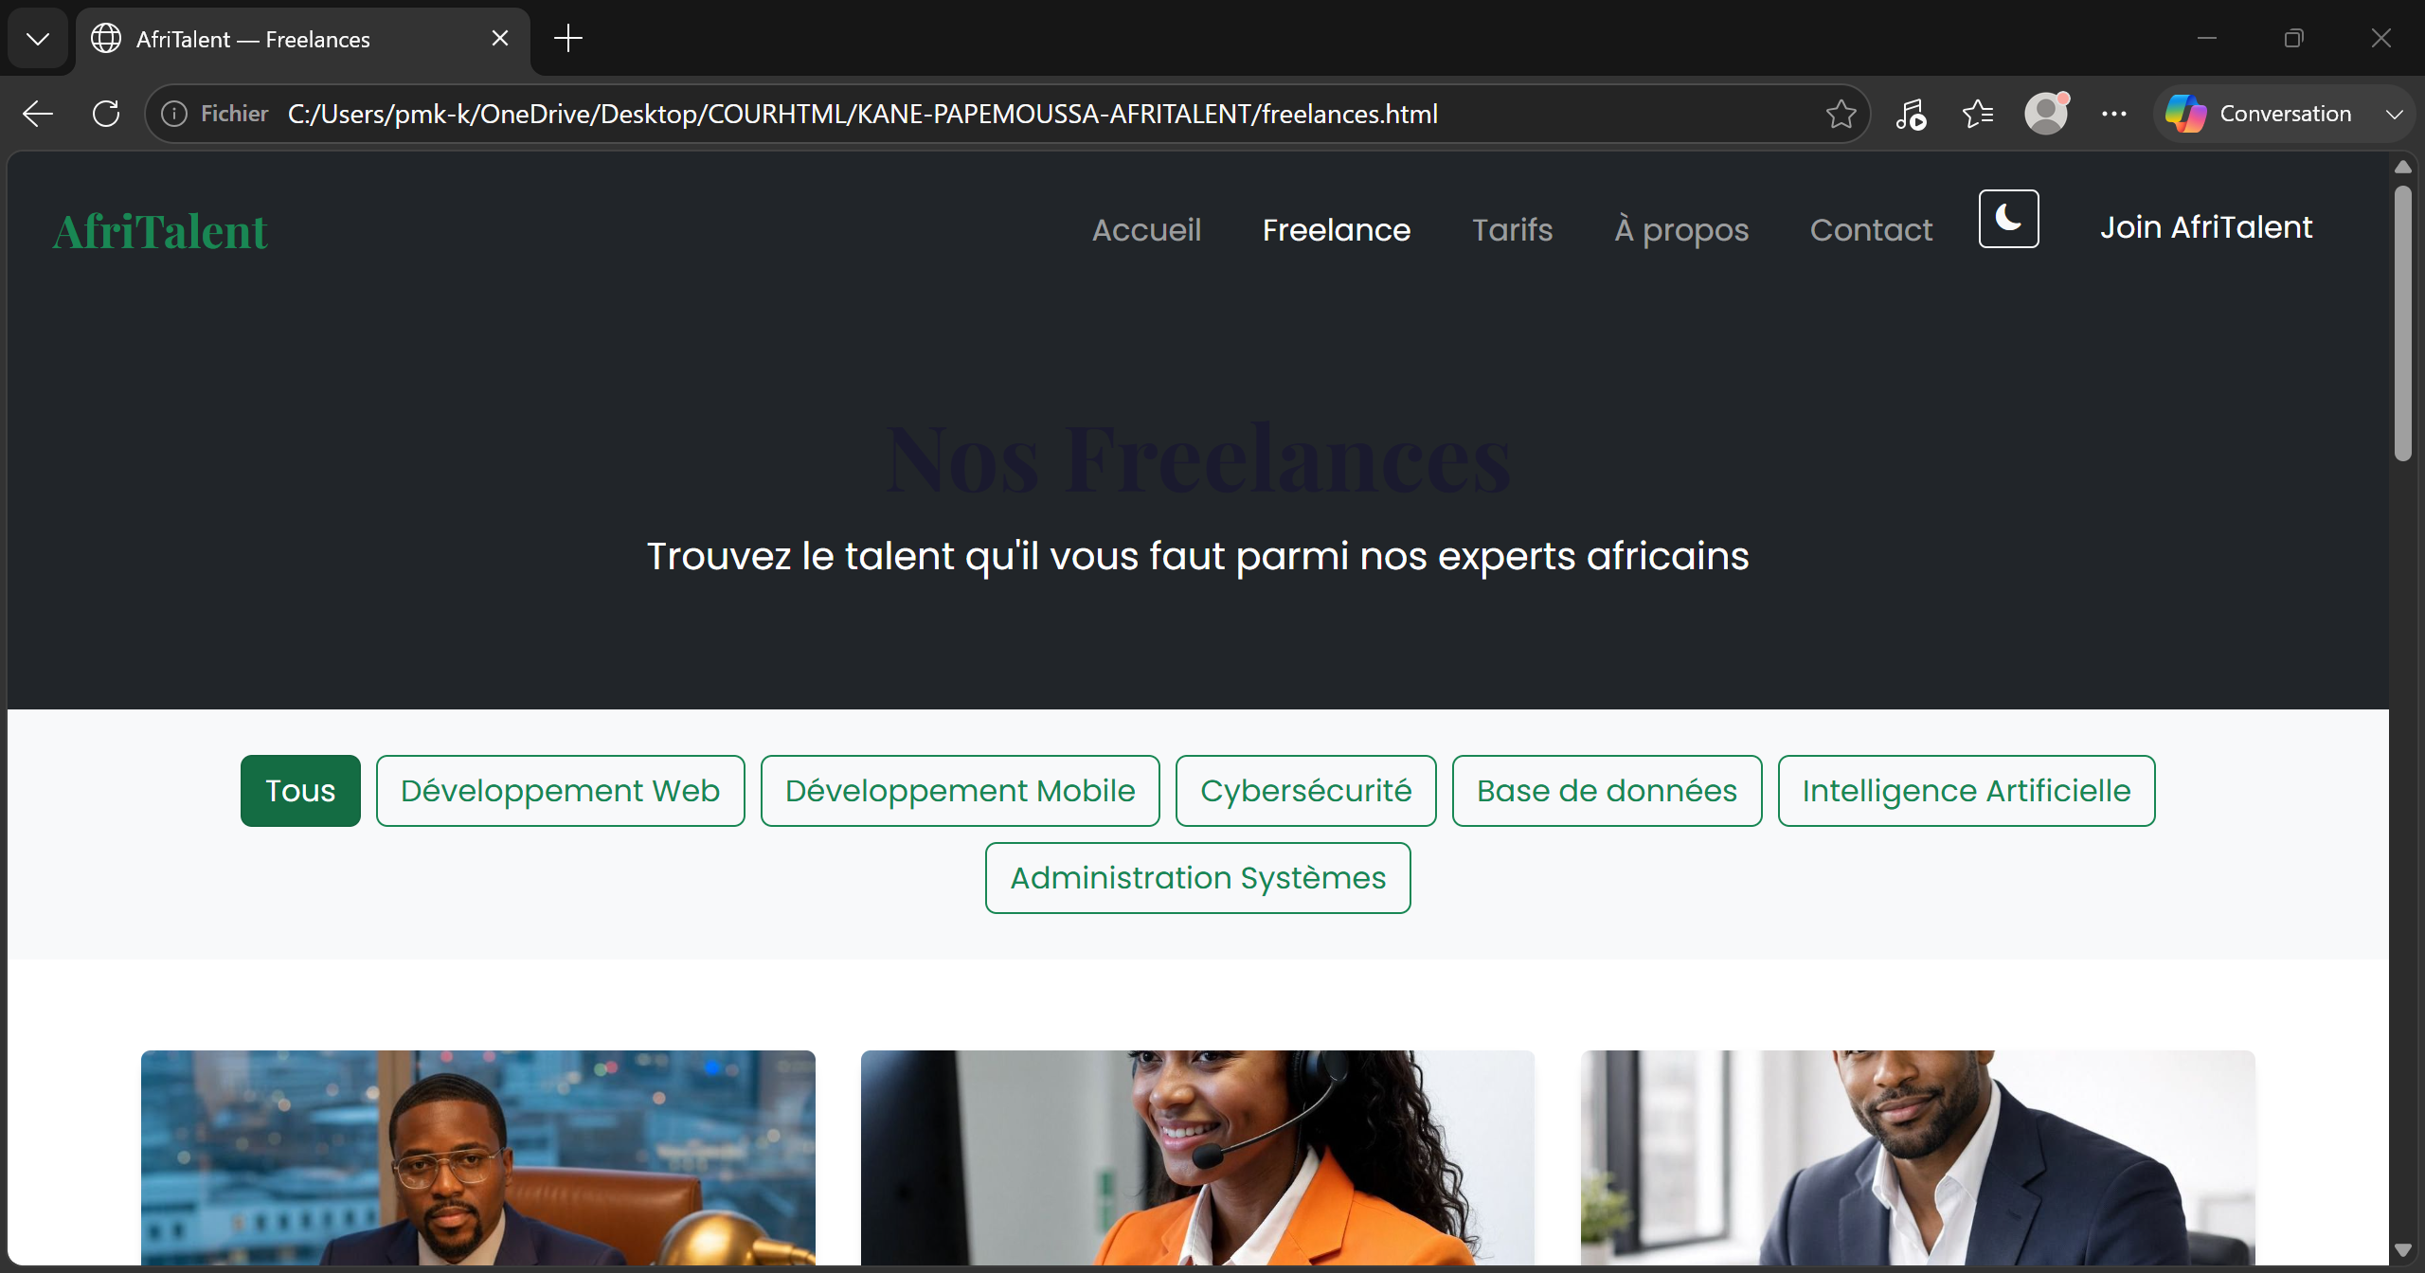
Architecture du site — Pages (1/2)
📄 index.html — Page d'accueil
📄 freelances.html — Catalogue des freelances

Slide 7
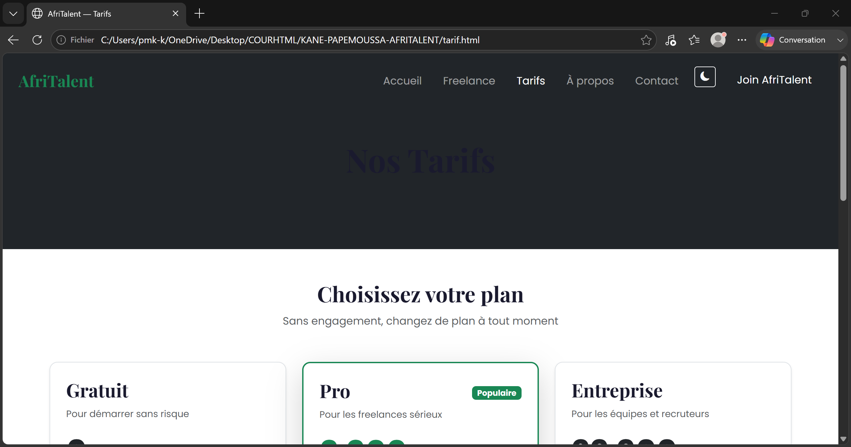
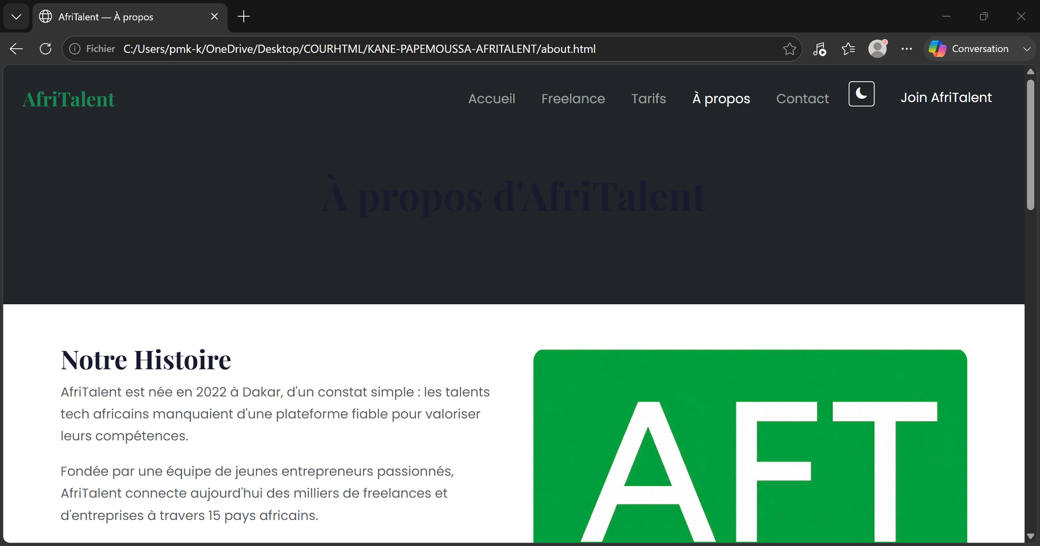
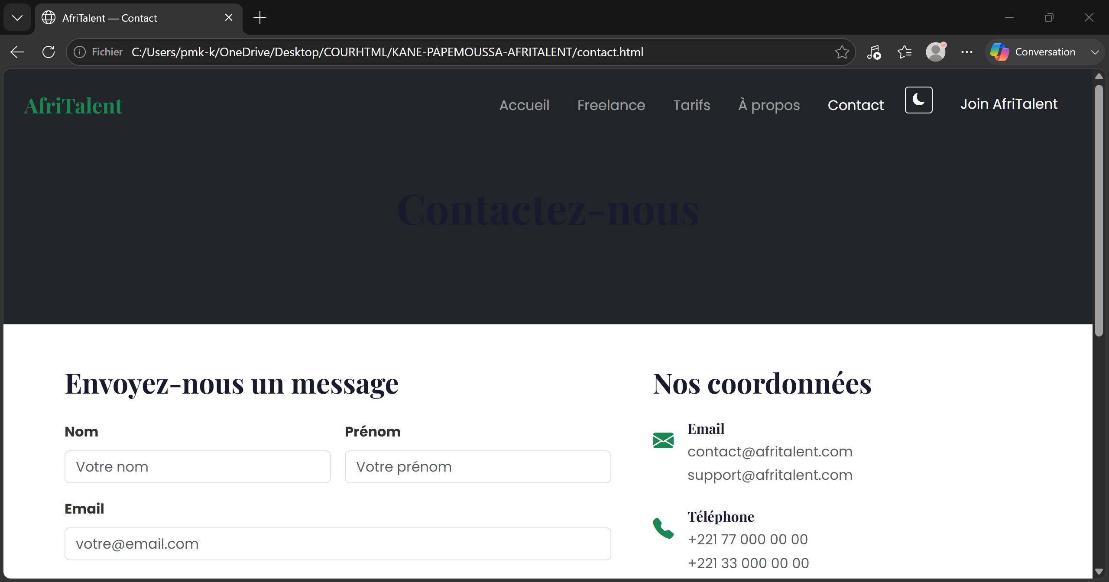
Architecture du site — Pages (2/2)
📄 tarifs.html — Plans tarifaires & FAQ
📄 about.html — À propos de l'équipe
📄 contact.html — Formulaire de contact

Slide 8
Points techniques — JavaScript
1. 🌙 Dark Mode / Light Mode
Toggle dans la navbar, sauvegardé en localStorage
Persiste entre toutes les pages
2. 📊 Compteurs animés
De 0 à la valeur cible au scroll
Utilise IntersectionObserver
3. 🔍 Filtrage dynamique
Cartes freelances filtrées par catégorie
Sans rechargement de page
4. ✅ Validation formulaire
Regex pour l'email
Minimum 20 caractères pour le message
Messages d'erreur personnalisés
5. 🔝 Bouton retour en haut
Apparaît après 300px de scroll
Smooth scroll au clic

Slide 9
Points techniques — CSS & Bootstrap
🎨 CSS avancé :
- 11 variables CSS dans :root
- Bento Grid avec CSS Grid asymétrique
- Animations fade-in (IntersectionObserver)
- Dark mode complet (body.dark-mode)
- Media queries : 375px, 768px, 1200px+
- Transitions et effets hover sur les cartes
⚡ Bootstrap 5 :
- Navbar responsive avec hamburger mobile
- Carousel (témoignages)
- Accordion (FAQ tarifs)
- Cards (freelances, catégories, équipe)
- Grille responsive (col-12, col-md-6, col-lg-4)
- Badge, Alert, Modal

Slide 10
GitHub & Déploiement
Dépôt : Kane-Papemoussa-AfriTalent
✅ 10 commits réalisés :
1. Init : création du dépôt, arborescence...
2. HTML : structure complète des 5 pages...
3. CSS : variables, typographie, layout...
4. CSS : Bento Grid, sections hero...
5. CSS : responsive design mobile et tablette...
📁 6. JS : dark mode avec localStorage...
7. JS : compteurs animés au scroll...
8. JS : filtrage dynamique des freelances...
9. Finalisation : corrections responsive...
10. Déploiement : GitHub Pages activé...
🌐 Lien GitHub Pages :
https://papemoussakane224.github.io/Kane-Papemoussa-AfriTalent-/

Slide 11
Difficultés rencontrées & Solutions
❌ Problème 1 : Carousel Bootstrap ne fonctionnait pas
✅ Solution : Bootstrap JS manquant avant </body>
→ Ajout de bootstrap.bundle.min.js
❌ Problème 2 : Dark mode ne marchait pas sur certaines pages
✅ Solution : Script chargé avant le bouton dans le HTML
→ Scripts déplacés tout en bas avant </body>
→ Ajout d'un if() pour currentYear inexistant
❌ Problème 3 : Erreurs W3C sur la hiérarchie des titres
✅ Solution : h5/h6 remplacés par h3/h4
→ Respect de l'ordre h1 → h2 → h3
❌ Problème 4 : Images du carousel trop zoomées
✅ Solution : object-fit: cover + object-position
→ Cadrage correct des photos

Slide 12
Ressources consultées
📚 Documentation :
- MDN Web Docs — developer.mozilla.org/fr
- Bootstrap 5 — getbootstrap.com/docs/5.3
- Bootstrap Icons — icons.getbootstrap.com
- Google Fonts — fonts.google.com
✅ Validation :
- W3C Validator — validator.w3.org
🖼️ Images :
- Unsplash — unsplash.com
- Pexels — pexels.com
- UI Avatars — ui-avatars.com
🎨 Inspiration design :
- Awwwards — awwwards.com
- Dribbble — dribbble.com
🎓 Cours et supports :
- Cours HTML/CSS/JS — ISI
- Support Bootstrap — Robert DIASSÉ
🤖 Assistant IA :
- Claude (Anthropic) — claude.ai
Aide à la correction de bugs et explications

Slide 13
Démonstration live 🎥
🌐 Site accessible en ligne :
https://papemoussakane224.github.io/Kane-Papemoussa-AfriTalent-/
📄 Pages à démontrer :
- index.html — Accueil + Dark mode + Compteurs
- freelances.html — Filtrage par catégorie
- tarifs.html — FAQ Accordion
- about.html — Compteurs animés
- contact.html — Validation formulaire
⚡ Fonctionnalités à montrer en live :
- Toggle Dark/Light mode
- Filtrage des freelances
- Formulaire avec erreurs et succès
- Bouton retour en haut
- Navbar au scroll

Slide 14
Conclusion & Perspectives
✅ Ce que j'ai appris :
- Structure HTML5 sémantique
- CSS avancé : Grid, Flexbox, animations
- Bootstrap 5 : composants et personnalisation
- JavaScript vanilla : DOM, événements, localStorage
- Git & GitHub : versioning et déploiement
- Validation W3C et accessibilité
🚀 Perspectives d'amélioration :
- Ajouter une page Blog
- Système d'inscription réel avec backend
- Base de données pour les profils freelances
- Système de messagerie entre freelances et entreprises
- Application mobile AfriTalent
- Intégration paiement mobile money (Wave, Orange Money)
🙏 Merci de votre attention !

